Slide 1
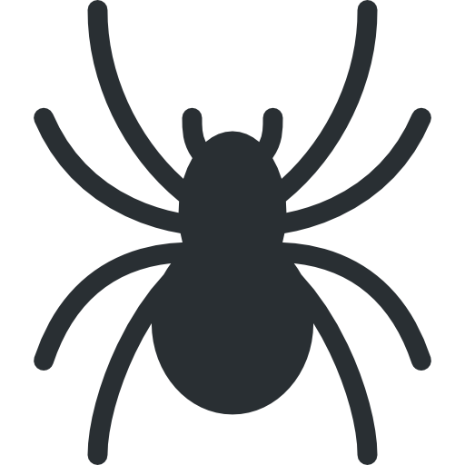
<정보통신융합>
Bolt Threads
김민준

Slide 2




목차
Bolt Threads?
연구 분야
및 가능성
시장 경쟁력
마무리

Slide 3

Bolt Threads
Bolt Threads
-California, US
-[Refactored Materials], 2009
-130여명의 직원
-Biotech Fiber

Slide 4
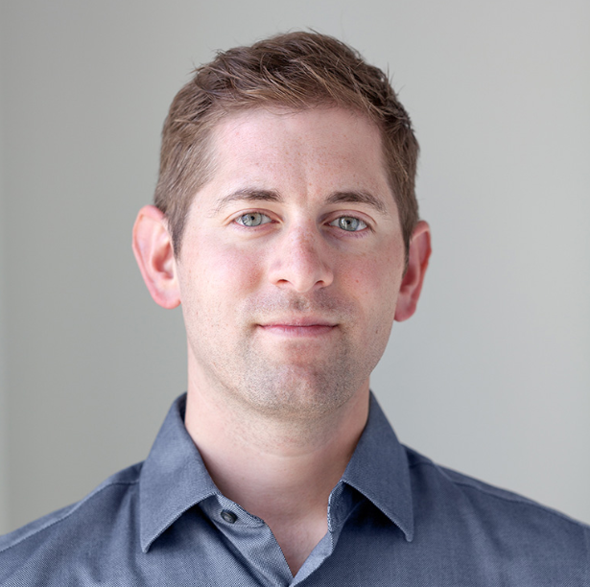
Bolt Threads
Dan WIDMAIER
-37세
-생화학자(Biochemist)와 약사의 아들
-130여명의 직원
-University of Washington : 화학, 생화학
-UC San Francisco Ph.D.

Slide 5
Bolt Threads
Dan WIDMAIER
-37세
-생화학자(Biochemist) 와 약사의 아들
-130여명의 직원
-University of Washington : 화학, 생화학
-UC San Francisco Ph.D.

Slide 6


Bolt Threads
David Breslauer
Ethan Mirsky
Notes:
둘 다 UCSF에서 Ph.d. 왼쪽은 생명공학 오른쪽은 생물 물리학 전공

Slide 7
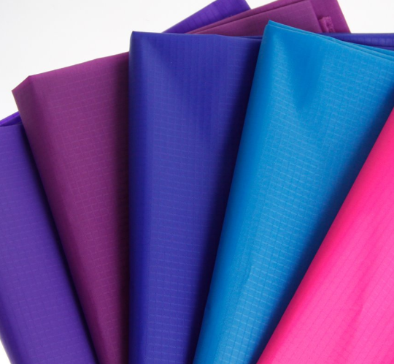

Bolt Threads
Polyester
Silk
Notes:
둘 다 UCSF에서 Ph.d. 왼쪽은 생명공학 오른쪽은 생물 물리학 전공

Slide 8
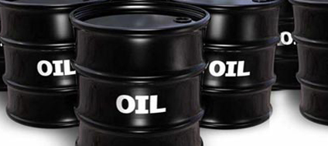
연구 분야
Todays Textiles
-60% 이상이 석유화학제품
-환경오염
-면직물과 실크와 같은 자연 섬유
=>광범위환 땅과 화학제품 필요
Notes:
Low-cost synthetic fibers like polyester are polluting the oceans,
and even natural fabrics like cotton require large tracts of land and chemicals to produce.
Spider silk, by contrast, as a bio-material, is sustainable.

Slide 9
연구 분야
Spider Silk
-Stronger
-Lighter
-Durable
-Tunable
-Sustainable
Notes:
Bolt Threads is looking to use the material to make better clothing.
The global fashion industry, at roughly $2.5 trillion, is giant and terrible for the environment

Slide 10

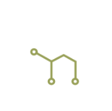
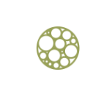


연구분야
Notes:
We study silk proteins spun by spiders to determine what gives them their incredible properties. 우리는 거미에 의해 방사 된 실크 단백질을 연구하여 무엇이 그들의 놀라운 성질을 부여하는지 결정합니다.
We develop proteins inspired by these natural silks by using bioengineering to put genes into yeast. 우리는 효모에 유전자를 넣기 위해 생체 공학을 사용하여 이러한 천연 실크에서 영감을 얻은 단백질을 개발합니다.
We produce the protein in large quantities through fermentation, using yeast, sugar and water. 우리는 효모, 설탕 및 물을 사용하여 발효를 통해 다량의 단백질을 생산합니다. 설탕은 파운드당 10센트에 불과
We extract the liquid silk protein and spin it into fibers in the same way fibers like acrylic and rayon are made. 우리는 액상 실크 단백질을 추출하여 아크릴과 레이온 같은 섬유가 만들어지는 것과 같은 방법으로 섬유 속으로 회전시킵니다.
We knit or weave these fibers into fabrics and garments. 우리는 이러한 섬유를 직물과 의복으로 뜨개거나 짜깁니다.

Slide 11

연구 분야
어려움
-많은 연구자들에 의해 연구되었으나 실패
-첫 결과물이 시간이 경과함에 따라 40%가 줄어드는 실패
-연구비를 투자 받았지만...
Notes:
수십 년 동안 과학자들과 기업가들은 실험실에서 자란 거미 실크를 만드는 것에 대해 환상적이었습니다.이 거미 실크는 강철보다 강하고 구름보다 부드럽지만, 현실은 과대 광고에 부응하지 못했습니다. 20 년 전 캐나다 기업이 수많은 거미 실크를 생산하는 염소 떼를 개발했으나 2009 년에 사업을 중단하기 전에 "바이오 스틸"을 시장에 내놓지 못했습니다. 2015 년 일본의 스파이 벌은 노스 페이스는 스파이더 실크로 만든 "달 파카 (moon parka)"에 붙어 있었지만 소비자 제품보다 예술품이었다. 독일의 AMSilk은 2016 년에 아디다스와 함께 생분해 성 신발을 제작했으나, 현재 실크 첨가제를 사용하여 피부 제품의 광택과 샴푸를주는 화장품 회사에 바이오 실크를 판매하는 데 주력하고 있습니다. 덜 위험하고 섹시한 사업은 아닙니다. .
초기 섬유에 대한 조기 피드백은 아픈 동물처럼 보였습니다. 다른 하나는 며칠 후에 녹았다. 재료가 약 40 % 줄어 들었습니다. 거미에서, 재산은 초 수축이라고 불리고 과학적인 학문의 주제이다. Nike와 Patagonia에서 일했던 Bolt Threads의 제품 개발 담당 부사장 인 Jamie Bainbridge는 원사를 다른 천연 섬유와 혼합하여 안정화시키는 방법을 모색했습니다. 그녀는 양모 혼합과 셀룰로오스 섬유로 다시 성공하여 스파이더 실크의 특성을 유지하는 것으로 보이는 더 매력적인 직물을 만들었습니다.

Slide 12
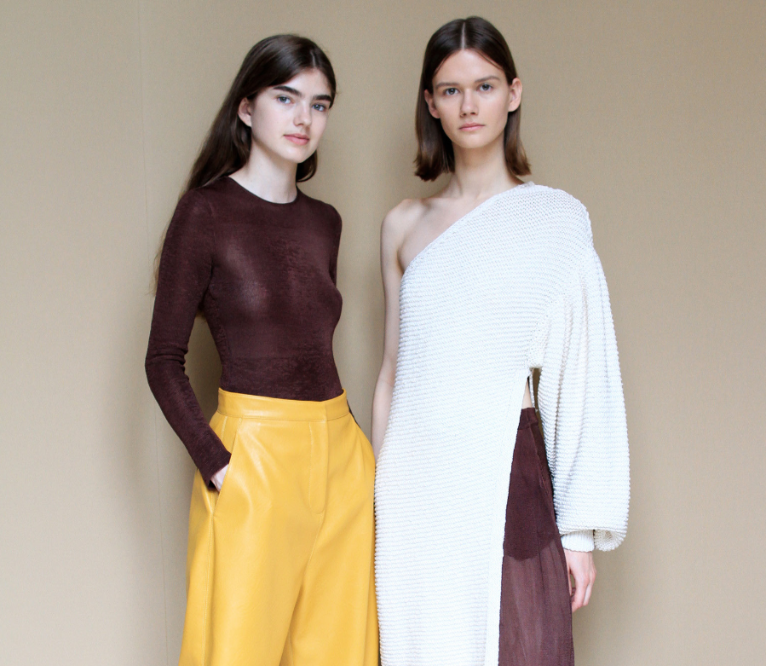
연구 분야
Micro Silk
Notes:
A high performance textile, spun from the same proteins as a spider’s web, and created using biology, fermentation, and traditional textile production

Slide 13
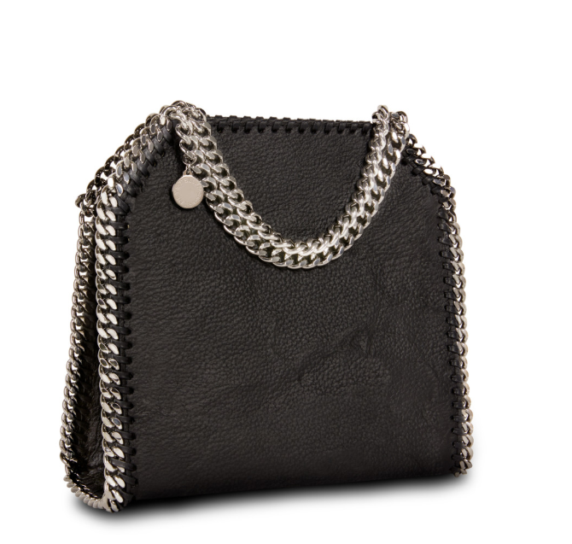
연구 분야
Mylo
Notes:
A revolutionary material that looks, feels, and behaves like hand-crafted leather. Made from mycelium, the root structure of mushrooms.

Slide 14
시장 경쟁력
Bolt Threads
-수입 : 약 $25 millon
-투자 유치금 : $ 700 million
-대량 생산 x
Notes:
수익은 정확히 공개되지 않았다. 추정치를 평균하면 25백만 정도
투자금은 초창기 4백만달러에서 213백만달러와 700백만달러를 유치했다.

Slide 15
시장 경쟁력
-Silk : $60~100 per kilo
-MicroSilk : more than $100 per kilo
-대량 생산시 : $40 이하로 예상
Notes:
둘 다 UCSF에서 Ph.d. 왼쪽은 생명공학 오른쪽은 생물 물리학 전공

Slide 16
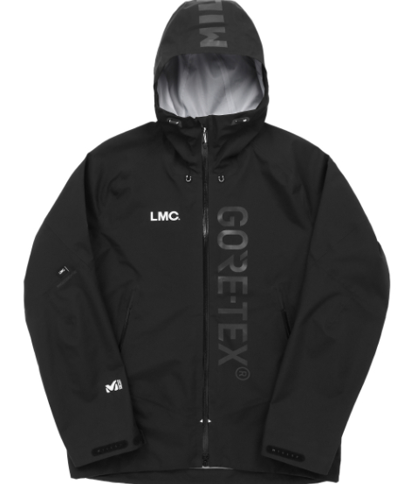
시장 경쟁력
Gore-tex
Notes:
$3 billion in revenue
There haven’t been any breakthroughs in textiles in decades, after all, and in an earlier era the inventors of Gore-Tex built W.L. Gore & Associates into a powerhouse with more than $3 billion in revenue.

Slide 17
마무리
아쉬운 점…
Notes:
낙태를 허용할 시에 생명경시 사상이 만연할 수 있다는 지적은 어느 정도 개연성이 있는 말처럼 들립니다. 그러나 생명경시사상이라는 것은 어떠한 지표를 지니고 있지 않은 허공의 개념에 불과하며, 또한 낙태를 허용하는 영국, 미국, 프랑스, 스웨덴 등의 나라가 현재 한국보다 생명경시 사상이 만연한지는 여러분들이 판단하시면 될 것 같습니다.

Slide 18


마무리
방산 산업 진출
가격 경쟁
Notes:
낙태를 허용할 시에 생명경시 사상이 만연할 수 있다는 지적은 어느 정도 개연성이 있는 말처럼 들립니다. 그러나 생명경시사상이라는 것은 어떠한 지표를 지니고 있지 않은 허공의 개념에 불과하며, 또한 낙태를 허용하는 영국, 미국, 프랑스, 스웨덴 등의 나라가 현재 한국보다 생명경시 사상이 만연한지는 여러분들이 판단하시면 될 것 같습니다.

Slide 19
Q & A

Slide 20
감사합니다.

